Slide 1
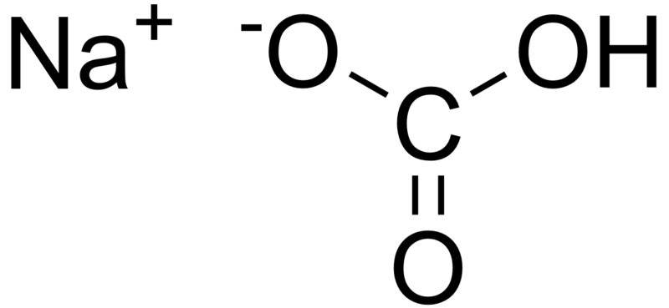
Sodyum Bikarbonat (Karbonat)
Günlük Hayatta Kullandığımız Bir Kimyasal

Slide 2
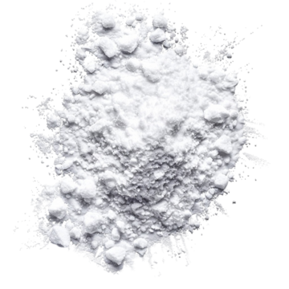
1. Araştırma ve Veri Toplama Süreci
Sodyum bikarbonat, günlük hayatımızda sıkça kullanılan ve birçok farklı alanda faydası olan bir kimyasaldır. Bu projede, karbonatın özellikleri, kullanımları ve çevre-toplum sağlığına etkileri incelenmiştir. Araştırma sırasında şu araçlar kullanılmıştır:
Bilimsel makaleler ve veritabanları:
Google
TÜBİTAK yayınları
Güvenilir internet siteleri:
Sağlık Bakanlığı ve ECHA gibi resmi kaynaklar
Ve kimya ders kitabı

Slide 3
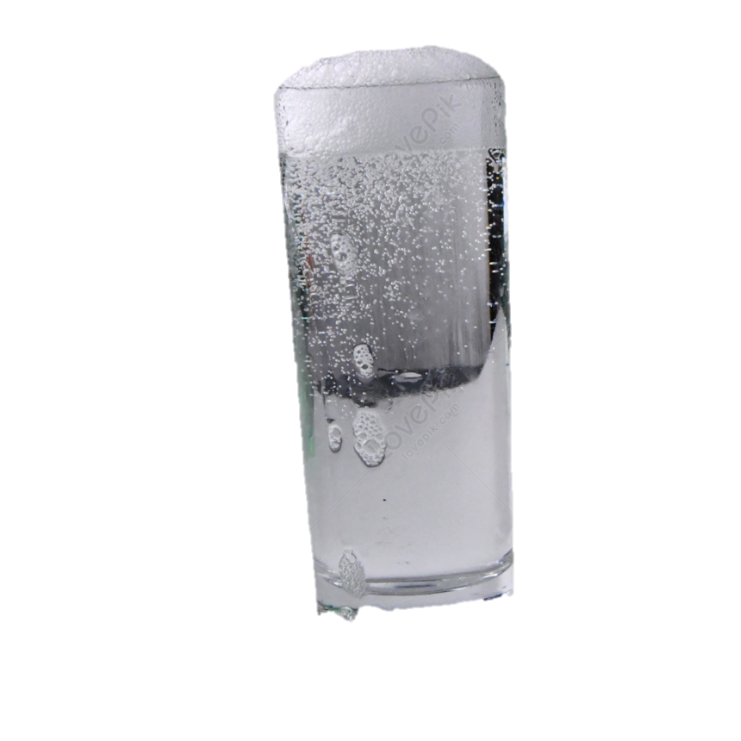
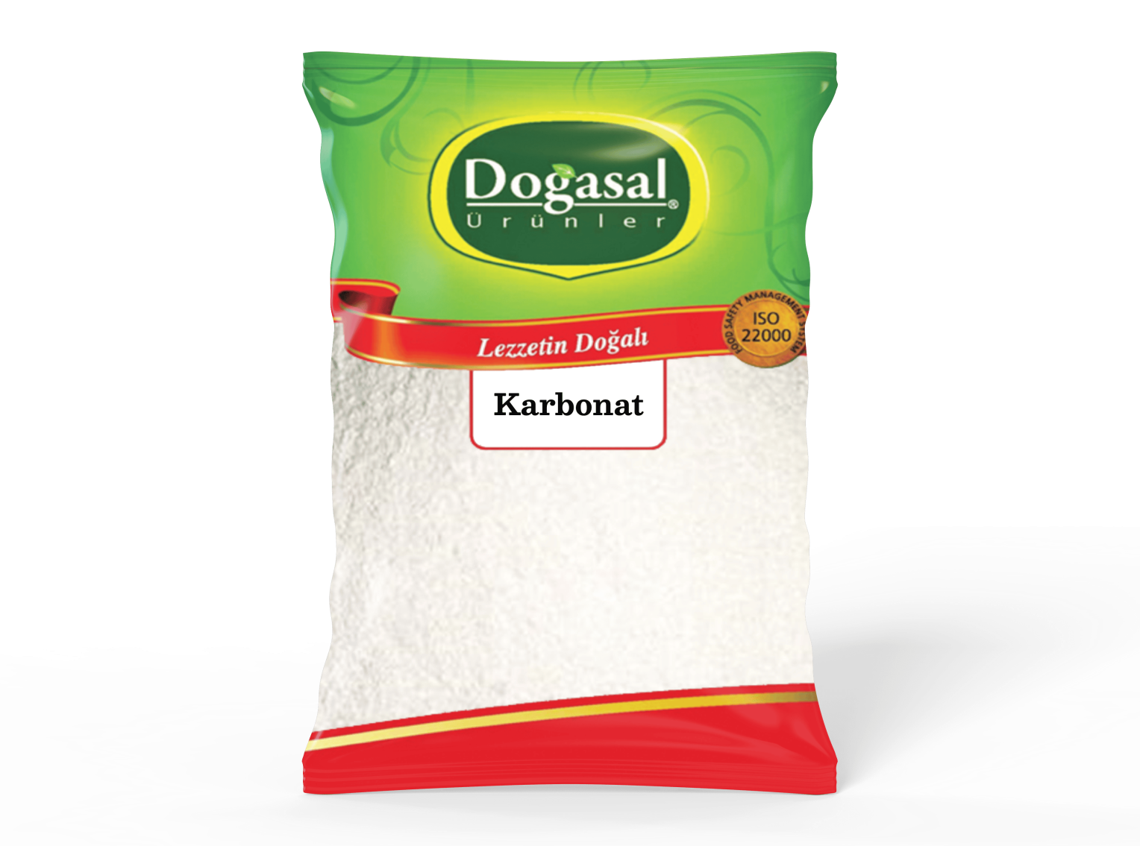

2. Kimyasalın Özellikleri ve Kullanım Alanları
Kimyasal Formül: NaHCO₃
Fiziksel Özellikleri: Beyaz renkli, kristal yapılı bir toz. Su içinde çözünür.
Kullanım Alanları:
Mutfak: Kabartma tozu olarak kullanılır.
Temizlik: Doğal bir temizleyici ve koku giderici.
Sağlık: Mide asidini düzenlemek ve diş temizliği.

Slide 4

3. Toplum ve Çevre Sağlığına Etkileri
Toplum Sağlığı:
Doğal ve toksik olmayan yapısı sayesinde güvenle kullanılabilir. Ancak aşırı tüketimi mide rahatsızlıklarına neden olabilir.
Çevre Sağlığı:
Biyolojik olarak parçalanabilir ve çevreye zararsızdır. Doğal temizleyici olarak kullanılması kimyasal temizlik ürünlerine kıyasla daha sürdürülebilirdir.

Slide 5

4. Araştırma Sonuçları ve Değerlendirme
Yapılan araştırmalar sonucunda, karbonatın hem ev kullanımlarında hem de endüstride güvenilir ve etkili bir kimyasal olduğu görülmüştür. Çevreye zarar vermemesi, onu daha sürdürülebilir bir seçenek haline getirmektedir.

